Slide 1
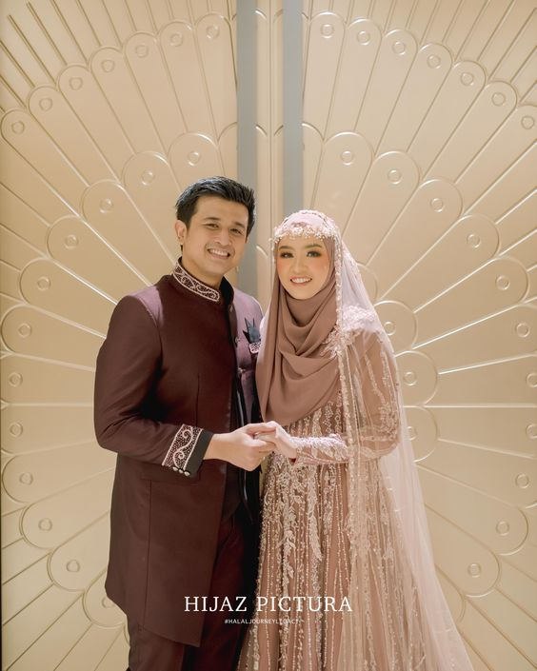
PERNIKAHAN DALAM ISLAM
Ahsanuamala Asma Amanina (221331002)
Deninda Fatihah Nurputri (221331008)
Devita Syifa Azzahraa (221331009)

Slide 2


Slide 3
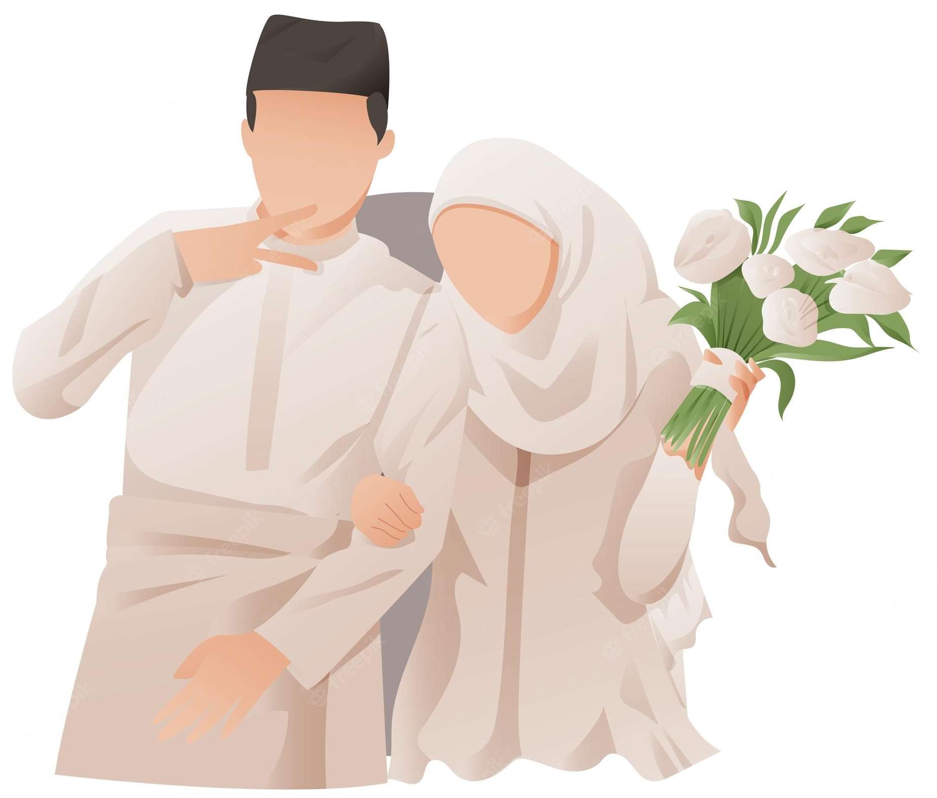
HAKIKAT PERNIKAHAN

Slide 4
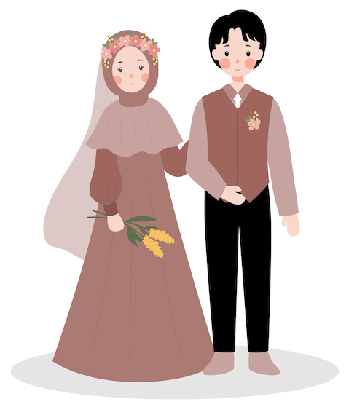
Apa itu Pernikahan?
Menurut istilah ilmu fiqih, nikah berarti suatu akad (perjanjian) yang mengandung kebolehan melakukan hubungan seksual dengan memakai lafad nikah. Nikah artinya perkawinan sedangkan aqad adalah perjanjian.
Jadi nikah adalah perjanjian suci untuk mengikatkan diri dalam perkawinan antara wanita dengan pria membentuk keluarga yang bahagia dan kekal.

Slide 5
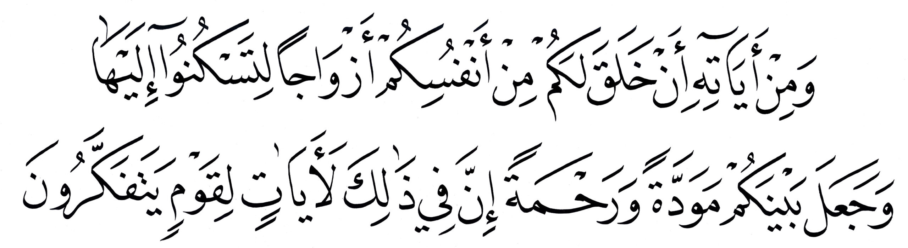
Dasar Hukum Pernikahan
Pernikahan bertujuan untuk mendapaikan kedamaian dan ketentraman hidup serta menumbuhkan rasa kasih sayang khususnya antara suami istri, kalangan keluarga yang lebih khususnya luas, bahkan dalam kehidupan umat manusia umumnya. Hal ini dapat dilihat dalam QS. Al-Rum : 21
"Dan di antara tanda-tanda (kebesaran)-Nya ialah Dia menciptakan pasangan-pasangan untukmu dari jenismu sendiri, agar kamu cenderung dan merasa tenteram kepadanya, dan Dia menjadikan di antaramu rasa kasih dan sayang.

Slide 6
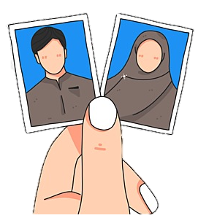


Hukum Pernikahan
Wajib
Bagi orang yang mempunyai kemampuan untuk melaksanakan dan memikul beban kewajiban dalam hidup perkawinan
Sunnah
Bagi orang yang berkeinginan kuat untuk mempunyai kemampuan memikul kewajiban dalam pernikahan, tetapi jika tidak dilakukan, tidak akan berbuat zina
Mubah
Bagi orang yang mempunyai harta benda tetapi apabila tidak kawin tidak akan merasa khawatir berbuat zina

Slide 7


Hukum Pernikahan
Makruh
Bagi seseorang yang mampu, tetapi mempunyai kekhawatiran tidak mampu memenuhi kewajiban terhadap istri.
Haram
Bagi orang yang belum berkeinginan & tidak punya kemampuan untuk melaksanakan kewajiban hidup dalam pernikahan

Slide 8
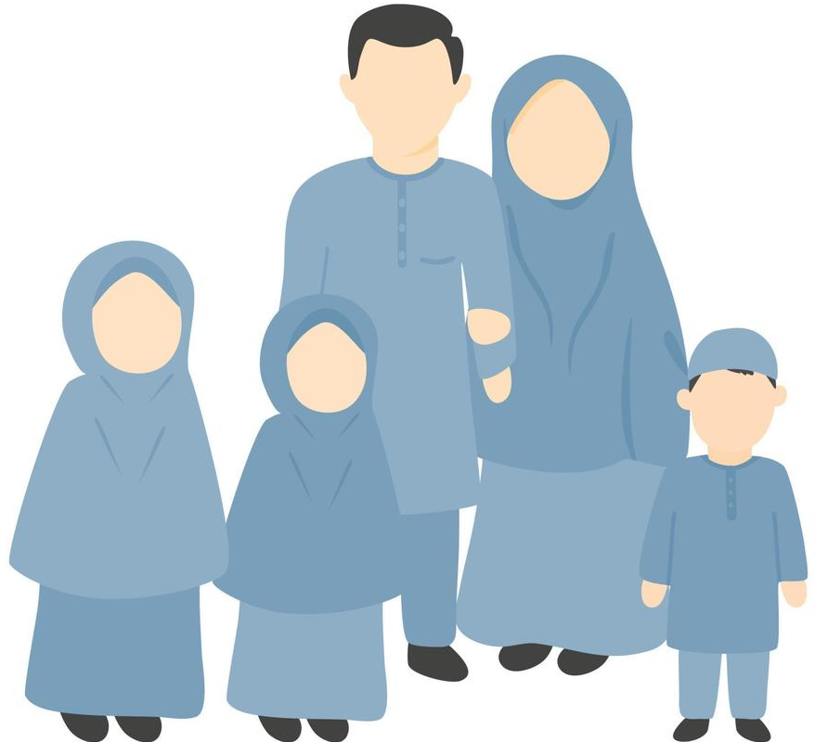
Tujuan Pernikahan
Pasal 3 KHI merumuskan bahwa tujuan dari pernikahan tangga yaitu sakinah, mawaddah, dan warahmah.
Sedangkan tujuan menurut UU Pernikahan adalah untuk membentuk keluarga (rumah tangga) yang bahagia dan kekal berdasarkan Ketuhanan Yang Maha Esa.
Islam menganjurkan kepada umatnya untuk memilih pasangan suami istri yang baik sehingga dapat melahirkan keturunan yang diharapkan. (Prof. Dr Jamaluddin, Buku Ajar Hukum Perkawinan, 2016 : 45).

Slide 9
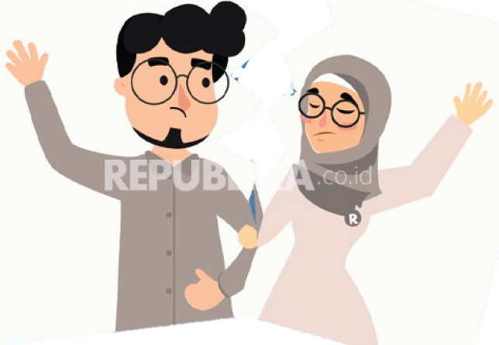
Jenis Pernikahan
Nikah mut’ah diharamkan dalam Islam. Kata mut’ah dalam bahasa Arab berasal dari kata mata yang bermakna kesenangan. Secara istilah artinya seorang lelaki menikahi perempuan untuk jangka waktu seminggu, sebulan atau setahun.
Pernikahan Muhallil yaitu pria menikahi wanita yang telah bercerai 3 kali. Setelah masa iddah, maka ceraikan dia dengan maksud agar mantan suaminya yang pertama dapat menikahinya kembali. Pernikahan seperti ini diharamkan, bahkan termasuk dosa besar

Slide 10
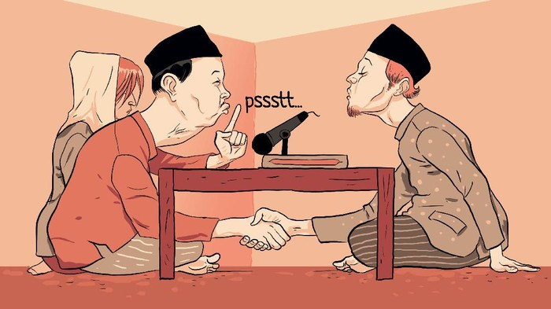
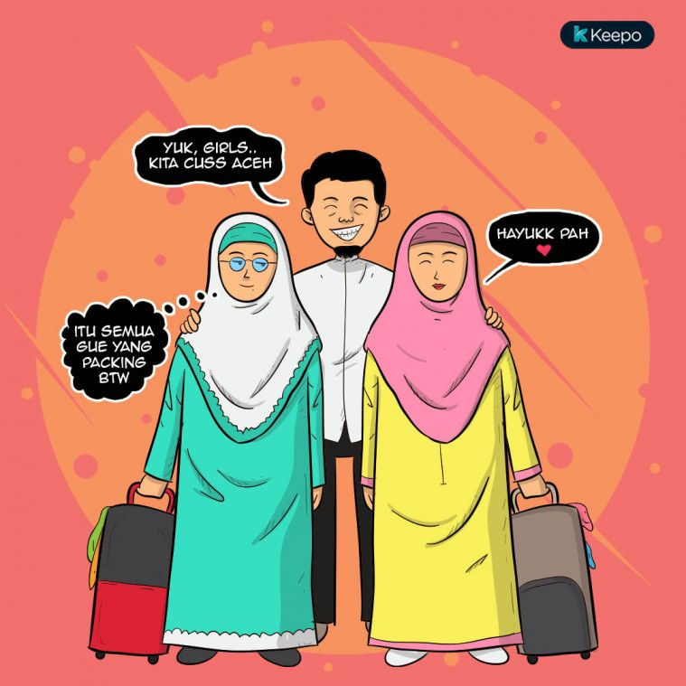
Jenis Pernikahan
Pernikahan Siri adalah nikah yang dilaksanakan tanpa memberi tahu orang tua menjadi wali. Ini adalah pernikahan yang memenuhi rukun ketentuan agama, tetapi tidak dicatat di KUA
Poligami adalah suami yang beristri lebih dari satu. Islam memperbolehkan seorang laki-laki untuk menikah lebih dari sekali, tetapi dengan syarat laki-laki tersebut dapat berlaku adil bagi semua istri-istrinya.

Slide 11
SYARAT & RUKUN PERNIKAHAN

Slide 12
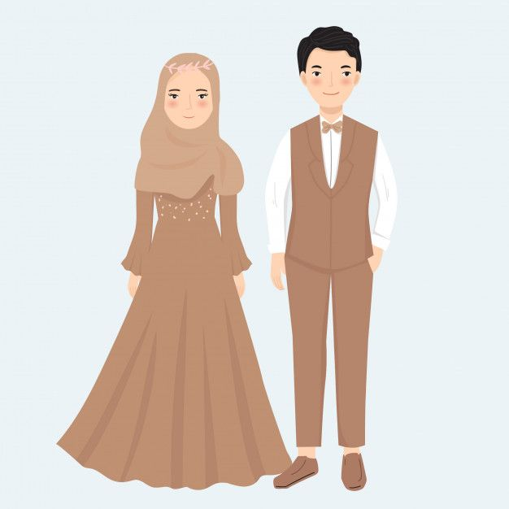
Syarat Pernikahan
Imam asy-syafi’I menyebutkan rukun nikah adalah
Calon suami
Calon istri
Wali
Dua orang saksi
Ijab qobul

Slide 13
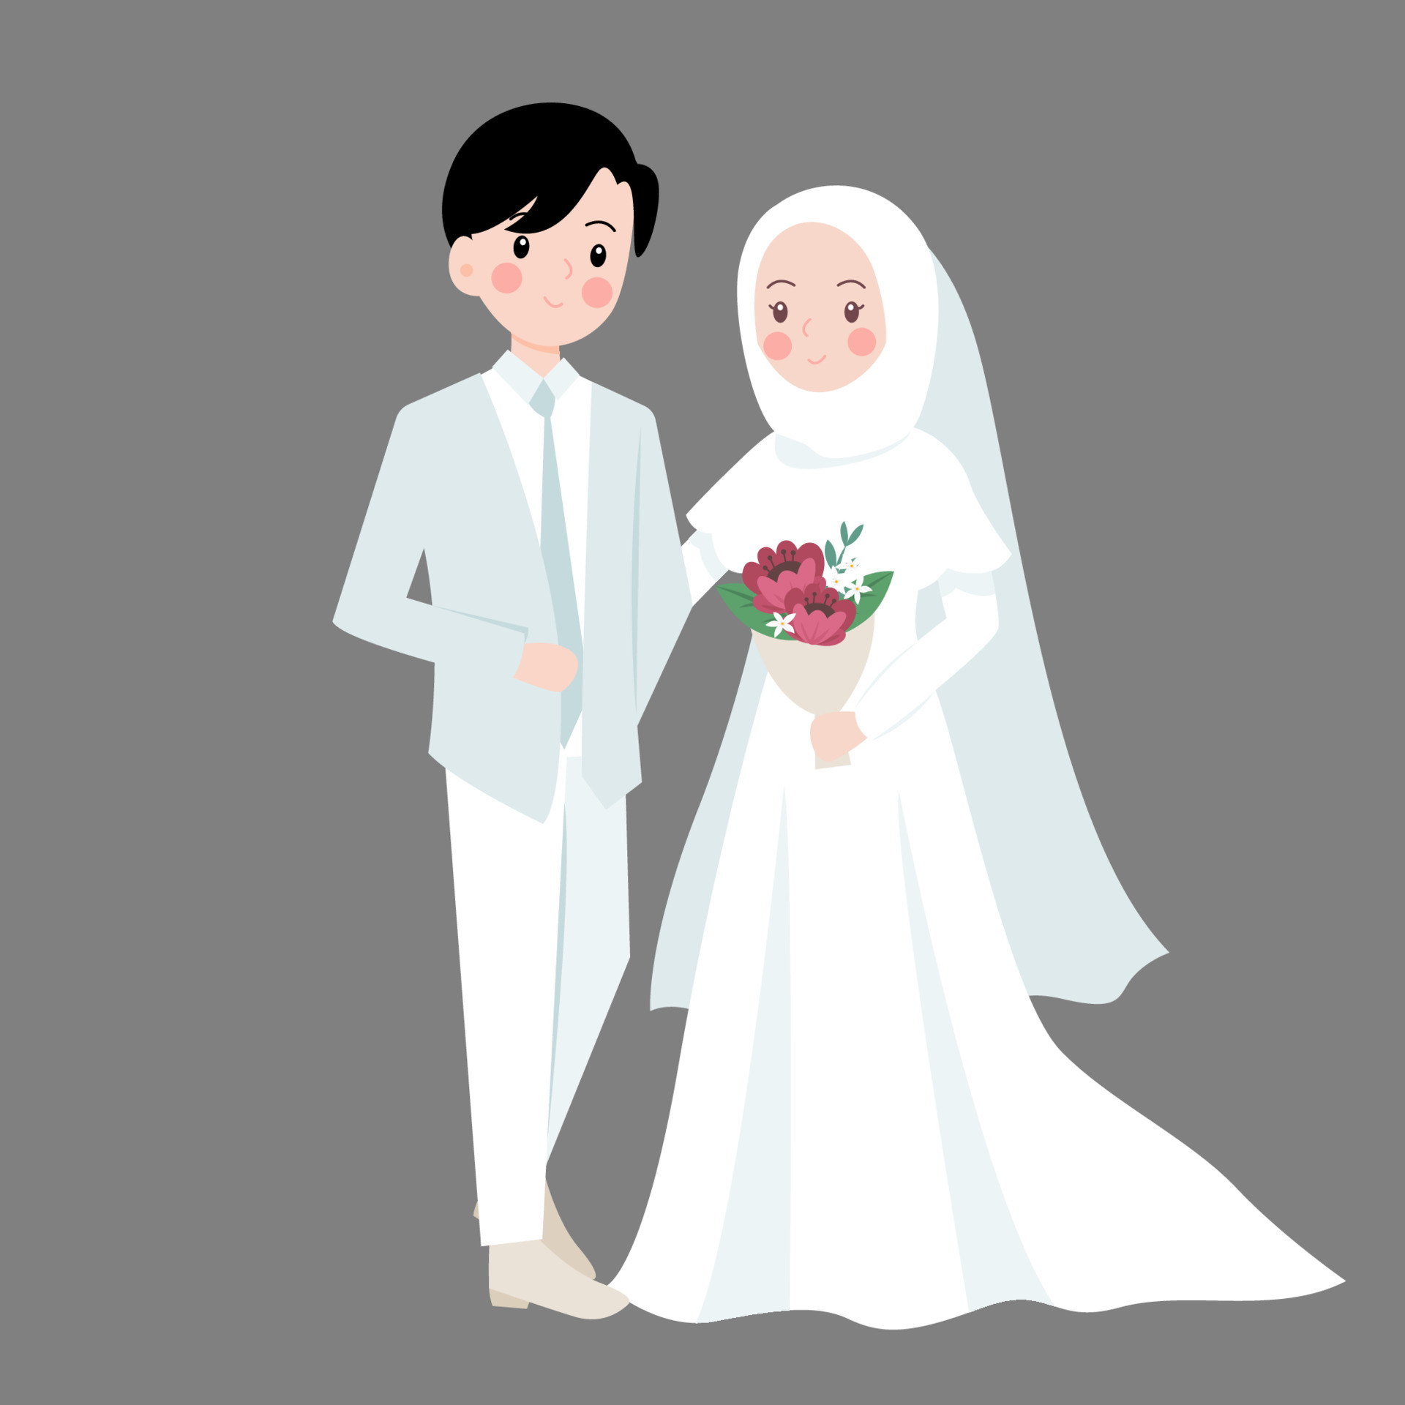
Rukun Pernikahan
Menurut imam Malik, rukun nikah adalah
Calon suami
Calon istri
Wali
Mahar
Ijab qobul

Slide 14
Adapun di Indonesia, para ahli hukum islam sepakat bahwa akad nikah baru terjadi setelah terpenuhinya rukun-rukun dan syarat-syarat nikah, yaitu :
Kedua calon pengantin sudah dewasa (balig)
Harus ada wali bagi pengantin perempuan
Harus ada mahar/mas kawin dari pengantin laki-laki
dihadiri milimal dua orang saksi laki-laki yang adil dan merdeka
Harus ada ijab dan qobul
Sebagai tanda bahwa telah resmi terjadinya akad nikah, maka hendaknya diadakan walimah atau resepsi pernikahan
Sebagai bukti autentik terjadinya pernikahan, sesuai dengan surat Ali-Imran ayat 282 dan UU no. 22 Tahun 1946, UU no. 23 tahun 1954, dan UU no. 1 tahun 1974 (M. Idris Ramulyo, 2002:48-49).

Slide 15
HIKMAH PERNIKAHAN

Slide 16

Hikmah Pernikahan
Hikmah pernikahan dalam islam sangat erat kaitannya dengan tujuan diciptakannya manusia di muka bumi ini. Al-Jurjawi menjelaskan bahwa Tuhan menciptakan manusia dengan tujuan memakmurkan bumi, di mana segala isinya diciptakan untuk kepentingan manusia.
Allah SWT menjadikan makhluk-Nya berpasang-pasangan agar dapat membangun rumah tangga yang damai dan teratur. Untuk itu haruslah ada ikatan yang kokoh yaitu akad nikah atau ijab qabul pernikahan.

Slide 17
Memenuhi Tuntutan Fitrah
Manusia diciptakan oleh Allah SWT dengan tertarik kepada lawan jenisnya. Islam tidak menghalangi dan menutupi keinginan ini, bahkan islam melarang kehidupan umat muslim yang menolak pernikahan/bertahallul (membujang). (At-Tirmuzi, tt:393III).
2) Menghindari Perusakan Moral
Allah telah menganugerahi manusia dengan berbagai nikmat, salah satunya adalah fitrah untuk berhubungan seksual. Namun, fitrah ini akan berakibat negatif jika tidak diberikan batasan. Islam hadir memberikan solusi dengan adanya pernikahan, dengan demikian ini menjadi salah satu hikmah pernikahan yang bermanfaat bagi kemaslahatan umat manusia untuk menghindari perusakan moral yang terjadi jika hal ini tidak diatur dan tidak memiliki batas.

Slide 18
3) Mewujudkan Ketenangan Jiwa
Dengan melakukan pernikahan, manusia akan mendapatkan kepuasan jasmaniah dan rohaniah, yaitu bisa dapat berupa kasih sayang, ketenangan, ketenteraman dan kebahagiaan hidup.
4) Menyambung Keturunan
Menyambung keturunan merupakan salah satu hikmah menikah dengan cara melahirkan anak-anak yang shalih, beriman dan bertakwa. Anak yang cerdas dalam hal emosional dan juga cerdas secara intelektual dibutuhkan untuk melanjutkan syiar agama yang dibawa orang tuanya (agama islam). Dengan pernikahan semua hal tersebut dapat terwujud. Generasi islam yang unggul dapat tetap terus ada dan berkelanjutan untuk tetap menegakan syari’at Islam di muka bumi ini.

Slide 19
5) Pendamping Hidup dalam Berumah tangga
Seperti dalam teori sosiologis juga mengatakan manusia butuh orang lain karena manusia merupakan mahluk sosial. Manusia pasti membutuhkan orang lain dalam hidupnya, seperti peran seorang istri yang disahkan menjadi pendamping dengan pernikahan yang di syari’atkan oleh Islam. Pemuda lajang biasanya cenderung lebih sibuk daripada yang sudah beristri. Sebab dengan beristri, tentu ada yang mendampingi dalam menyelesaikan urusan rumah tangganya. Pun apabila ia sakit, ada istri yang merawatnya, dan juga sebaliknya.
6) Melatih Tanggung Jawab
Saat masih lajang, setiap orang cenderung hidup suka-suka. Saat punya uang dibuat foya-foya. Pergi kemanapun juga bebas. Namun dengan menikah, seorang pemuda akan berpikir mengenai tanggungjawab; menafkahi istri, anak, keluarga, juga membimbing mereka ke jalan yang benar. Tanggung jawabnya dapat berupa seperti kewajiban-kewajiban yang harus dilakukan atau dikerjakan ketika sudah menikah.

Slide 20
KEWAJIBAN YANG HARUS DILAKUKAN SETELAH PERNIKAHAN

Slide 21
Kewajiban Suami terhadap Istri
Akad pernikahan dalam syariat Islam tidak sama dengan akad kepemilikan. akad pernikahan diikat dengan memperhatikan adanya kewajiban-kewajiban di antara keduanya. Dalam hal ini suami mempunyai kewajiban yang lebih berat dibandingkan istrinya berdasarkan firman-Nya “akan tetapi para suami mempunyai satu tingkatan kelebihan daripada istrinya”. Kata satu tingkatan kelebihan dapat ditafsirkan dengan firmannya : “Kaum laki-laki itu adalah pemimpin bagi kaum wanita…” (QS. An-Nisa ayat 34).

Slide 22
Kewajiban Istri terhadap Suami
Mentaati suami merupakan perintah Allah SWT. sebagaimana yang tersirat dalam Al-Qur’an Surah An-Nisa ayat 34 sebagai berikut:
اَلرِّجَالُ قَوّٰمُوْنَ عَلَى النِّسَآءِ بِمَا فَضَّلَ اللّٰهُ بَعْضَهُمْ عَلٰى بَعْضٍ وَّ بِمَاۤ اَنْفَقُوْا مِنْ اَمْوَالِهِمْؕ-فَالصّٰلِحٰتُ قٰنِتٰتٌ حٰفِظٰتٌ لِّلْغَیْبِ بِمَا حَفِظَ اللّٰهُؕ-وَ الّٰتِیْ تَخَافُوْنَ نُشُوْزَهُنَّ فَعِظُوْهُنَّ وَ اهْجُرُوْهُنَّ فِی الْمَضَاجِعِ وَ اضْرِبُوْهُنَّۚ-فَاِنْ اَطَعْنَكُمْ فَلَا تَبْغُوْا عَلَیْهِنَّ سَبِیْلًاؕ-اِنَّ اللّٰهَ كَانَ عَلِیًّا كَبِیْرًا
Artinya : Kaum laki-laki itu adalah pemimpin bagi kaum wanita, oleh karena Allah telah melebihkan sebahagian mereka (laki-laki) atas sebahagian yang lain (wanita), dan karena mereka (laki-laki) telah menafkahkan sebagian dari harta mereka.
Sebab itu maka wanita yang salehah ialah yang taat kepada Allah lagi memelihara diri ketika suaminya tidak ada, oleh karena Allah telah memelihara (mereka). Wanita-wanita yang kamu khawatirkan nusyuznya, maka nasehatilah mereka dan pisahkanlah mereka di tempat tidur mereka, dan pukullah mereka. Kemudian jika mereka mentaatimu, maka janganlah kamu mencari-cari jalan untuk menyusahkannya. Sesungguhnya Allah Maha Tinggi lagi Maha Besar.

Slide 23
Terima Kasih

